Slide 1
Hoch- und
Tiefdruckgebiete
Notes:
2. Kapitel

Slide 2
Bodenwetterkarte
1013
925
1010
930
1018
1012
QFE
970
1008
980
H
1010
1010
1020
1025
1020
1015
1010
1020
1025
1020
1015
QFF
1015
1022
1015
Isobaren
1012
Notes:
Die Kenntnis des Luftdrucks und der Luftdruckverteilung auf der Erdoberfläche ist von immenser Bedeutung für eine Prognose des Wettergeschehens. Der Luftdruck ist eine enorme Größe un schon kleinste Schwankungen ziehen bemerkenswerte Wettererscheinungen nach sich.
Die Wetterdienste der Länder unterhalten deshalb ein Netz von Beobachtungsstationen, welche die relevanten Wetterdaten laufen aufzeichnen.
Bei der Luftdruckmessung muß natürlich die Höhenlage der Station berücksichtigt werden; es ist klar, daß eine höher gelegene Station immer einen niedrigeren Luftdruck messen wird, als eine auf Meereshöhe. Deshalb rechnet man alle an der Station gemessenen Druckwerte (QFE) um, so als wären sie in Meereshöhe gemessen worden. Dazu gibt es 2 Möglichkeiten:
Entweder erfolgt die Umrechnung mit Standardwerten, dann erhält man das sog. QNH, oder man rechnet mit den tatsächlichen (Temperatur-)Werten und erhält so das QFF. Im Wetterdienst wird immer das genauere QFF verwendet und der Druck auf 1/10 hPa bestimmt. Die erhaltenen Druckwerte werden auf einer Landkarte genau bei der jeweiligen Station eingetragen und dann alle Punke mit gleichem Druckwert durch Linien verbunden. Diese Linien gleichen Drucks sind die Isobaren.

Slide 3
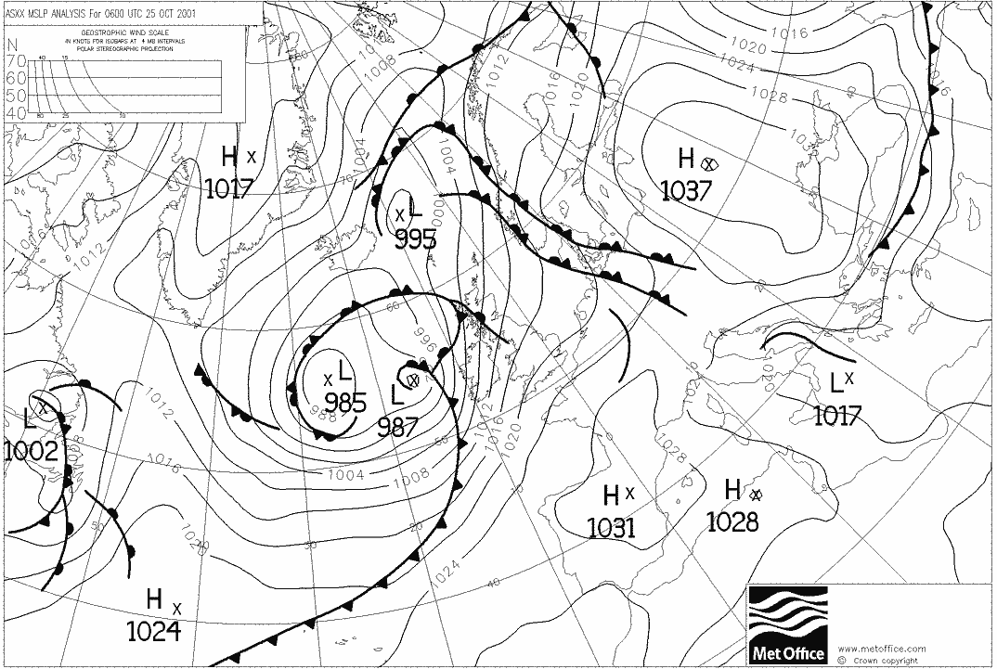
Bodenwetterkarte
Notes:
Hier ist ein Beispiel einer realen Bodenwetterkarte abgebildet. Man erkennt deutlich den Isobarenverlauf. Die Zentren von Hoch- und Tiefdruckgebieten sind ebenfalls markiert und mit H und L benannt. Außerdem sind auch Frontenlinien eingezeichnet.

Slide 4
Höhenwetterkarte
1010 hPa Druckfläche
1015 hPa Druckfläche
925
930
1020 hPA Druckfläche
970
980
1010
1010
1020
1025
1020
1015
Notes:
Um einen Überblick über das Wettergeschehen zu erhalten, benötigt man auch Wetterkarten, die den Druckverlauf in der Höhe wiedergeben. Diese Druckbestimmung findet auf eine etwas andere Weise statt, es ist nämlich nicht so, daß man in einer festgelegten Höhe (beispielsweise in 5000m) die Druckwerte misst. Um die tatsächliche Meßmethode zu erläutern muß etwas ausgeholt werden:
Die Bodenweterkarte zeichnet ein 2-dimensionales Bild des Druckzustands: Alle Punkte mit gleichem Druck werden zu den Isobaren verbunden. Verbindet man in Gedanken alle Punkte im Raum, die denselben Druckwert aufweisen, so erhält man eine (mehr oder minder gewellte) Druckfläche. Dies Druckflächen können auf der Zeichnung auch wieder nur 2-dimensional als Schnittlinien dargestellt werden.
Im obigen Bild wird deutlich, daß sich die jeweiligen Druckflächen in der Mitte etwas aufwölben. Jede Druckfläche hat somit ihre eigene Topografie; genau wie die Eroberfläche, deren Topografie in Landkarten meist mit Hilfe von Höhenlinien dargestellt wird.

Slide 5
Höhenwetterkarte
500 hPa-Fläche
5610 m
5550 m
5580 m
5520 m
5500 m
Notes:
Der Meteorologe misst nun, in welcher Höhe eine bestimmte Druckfläche (500 hPa) über einer Station liegt und notiert diesen Höhenwert am Stationskreis in der Karte.

Slide 6
Höhenwetterkarte
Isohypsen
548
552
554
546
556
552
560
555
561
558
552
550
553
556
Notes:
Stationen mit gleichem Höhenwert werden dann wieder durch Linien verbunden. Diese Linien nennt man „Isohypsen“ (gr. Iso: gleich, hypsos: Höhe). Diese Isohypsen sind damit nichts anderes als die Höhenlinien in einer Wanderkarte. Während eine Wanderkarte aber die Topografie der Erdoberfläche wiedergibt, stellt eine Höhenwetterkarte die Topografie einer bestimmten Druckfläche dar. Der Meteorologe spricht deshalb im Zusammenhang mit Höhenwetterkarten auch von „absoluten Topografien“.

Slide 7
Höhenwetterkarte
Hauptdruckflächen:
Notes:
Höhenwetterkarten werden für die angegebenen Hauptdruckflächen erstellt und liefern somit ein Bild für die Druckverteilung in den angegebenen Höhen.

Slide 8
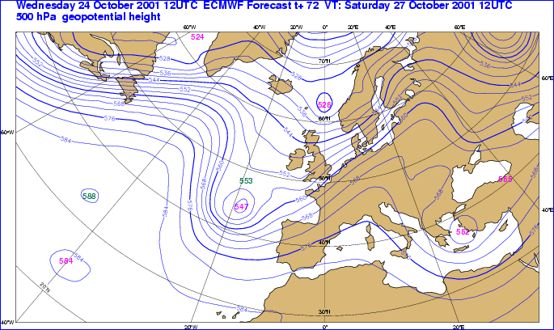
Höhenwetterkarte
Notes:
Dies ist das Bild einer realen Höhenwetterkarte. Die eingetragenen Höhenwerte sind Dekameter, man muß nur eine Null anhängen, um den jeweiligen Höhenwert in m zu erhalten.
Normalerweise sind in Höhenwetterkarten auch noch die Windpfeile eingetragen.

Slide 9
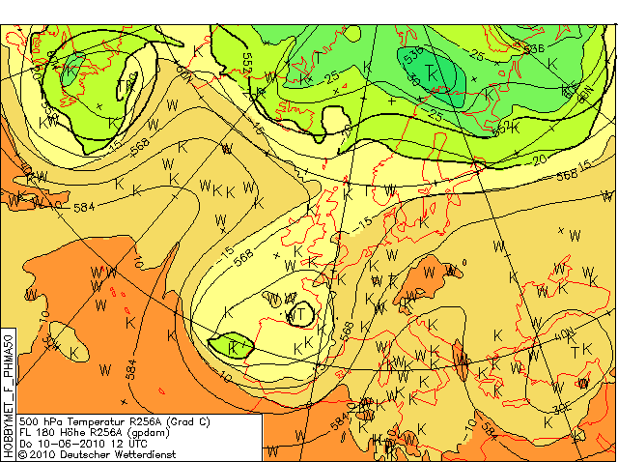

Slide 10
Windrichtung und -stärke
Windgeschwindigkeit:
Dort, wo Luftdruckunterschiede bestehen, wird sich Luft in Bewegung setzen
Die Größe des Druckunterschieds bestimmt dabei die Geschwindigkeit der Ausgleichsströmung
Der Druckunterschied wird als „Druckgradient“ bezeichnet und in hPa/Bogengrad (hPa/111km) angegeben
Der Druckgradient kann somit der Wetterkarte entnommen werden.
Eng verlaufende Isobaren/Isohypsen: hoher Druckgradient
Weit auseinanderliegende Isobaren: schwacher Druckgradient
Notes:
Druckunterschiede bedingen eine Ausgleichsströmung. Die Stärke der Ausgleichsströmung hängt von der Größe des Druckunterschieds ab, diese wiederum kann aus der Wetterkarte entnommen werden.

Slide 11
Windrichtung und -stärke
Ein Ball, der einen Berg hinab rollt, nimmt seinen Weg senkrecht zu den Höhenlinien.
Genauso setzt sich die Luft senkrecht zu den Isobaren/Isohypsen in Bewegung.
Notes:
Normalerweise würde man erwarten, daß Luft radial aus einem Hochdruckgebiet herausströmt, bzw. radial ins Tiefdruckgebiet einströmt.

Slide 12
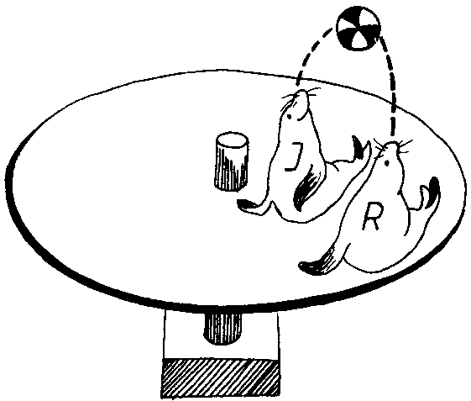
Windrichtung und -stärke
Notes:
Robben sind hervorragende Ballspieler; sie schaffen es ohne Mühe sich gegenseitig Bälle zuzuspielen.

Slide 13
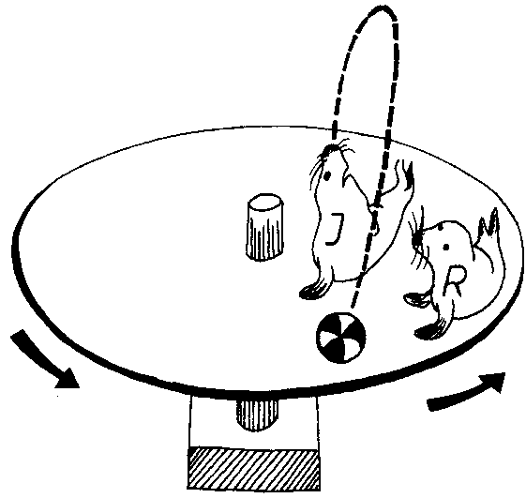
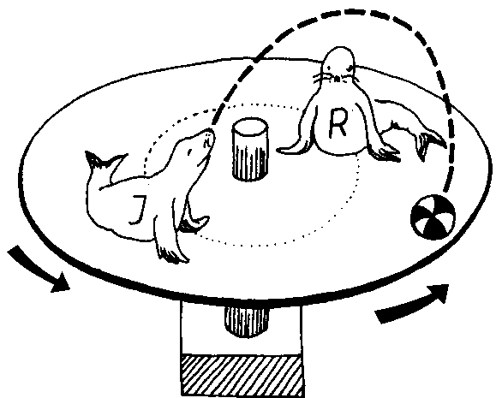
Die Corioliskraft
Notes:
Was passiert aber, wenn man die Robben auf eine drehende Scheibe setzt?
Der Ball, der von der Robbe J zur Robbe R gespielt wird, muß diese verfehlen, da sich R während der Flugzeit des Balles weiterbewegt hat. Für die beiden Robben sieht es so aus, daß der Ball auf seiner Flugbahn von einer unbekannten Kraft nach rechts abgelenkt wird.
Auch wenn die beiden Robben auf derselben Kreisbahn platziert sind, klappt das Zuspiel nicht mehr. Wieder haben sie den Eindruck, daß der Ball von einer unbekannten Kraft nach rechts abgelenkt wird.
Diese Kraft wird nach ihrem Entdecker „Corioliskraft“ genannt. Genau genommen handelt es sich um eine Scheinkraft, die auf der Nordhalbkugel alle Bewegungen nach rechts senkrecht zur Bewegungsrichtung ablenkt.

Slide 14
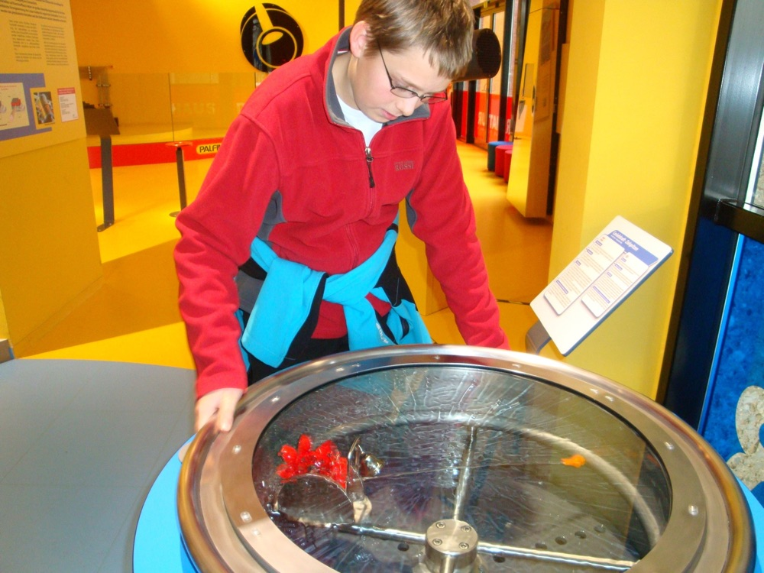

Slide 15
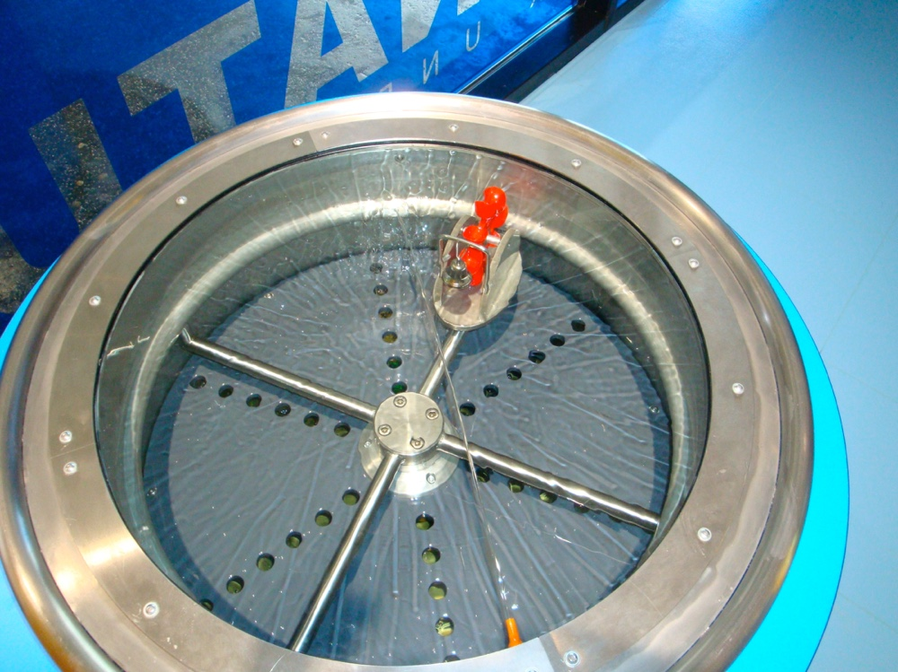
Die Corioliskraft

Slide 16
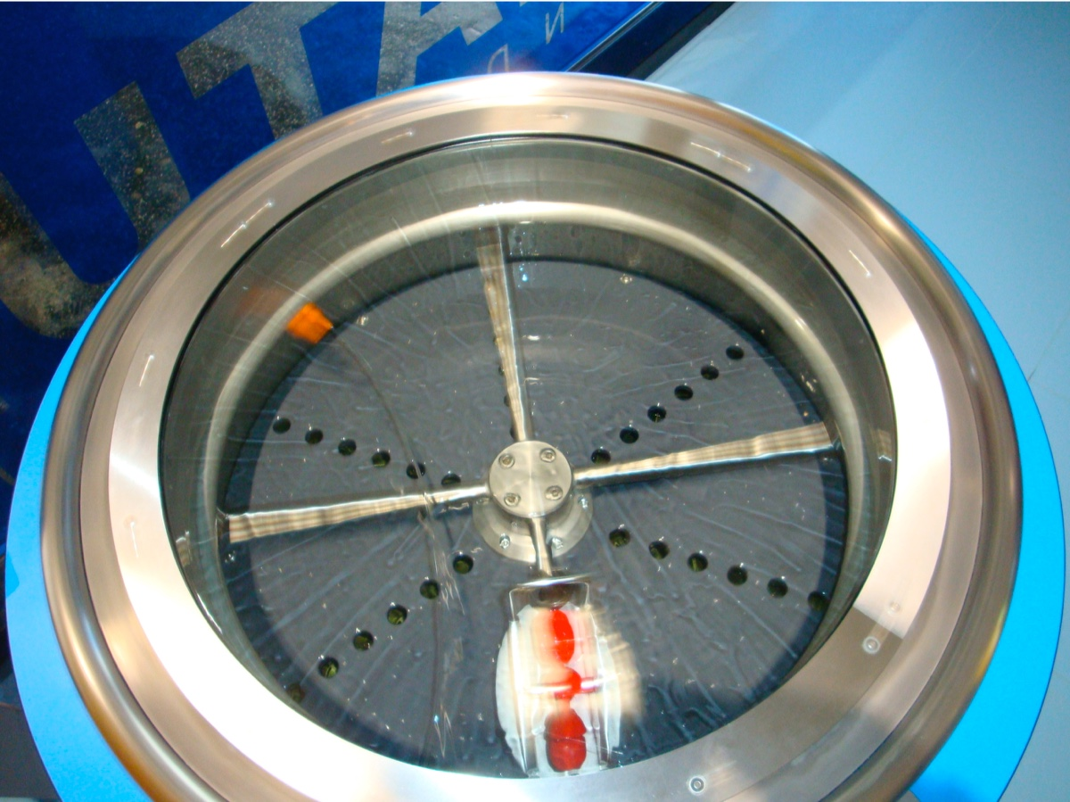
Die Corioliskraft

Slide 17
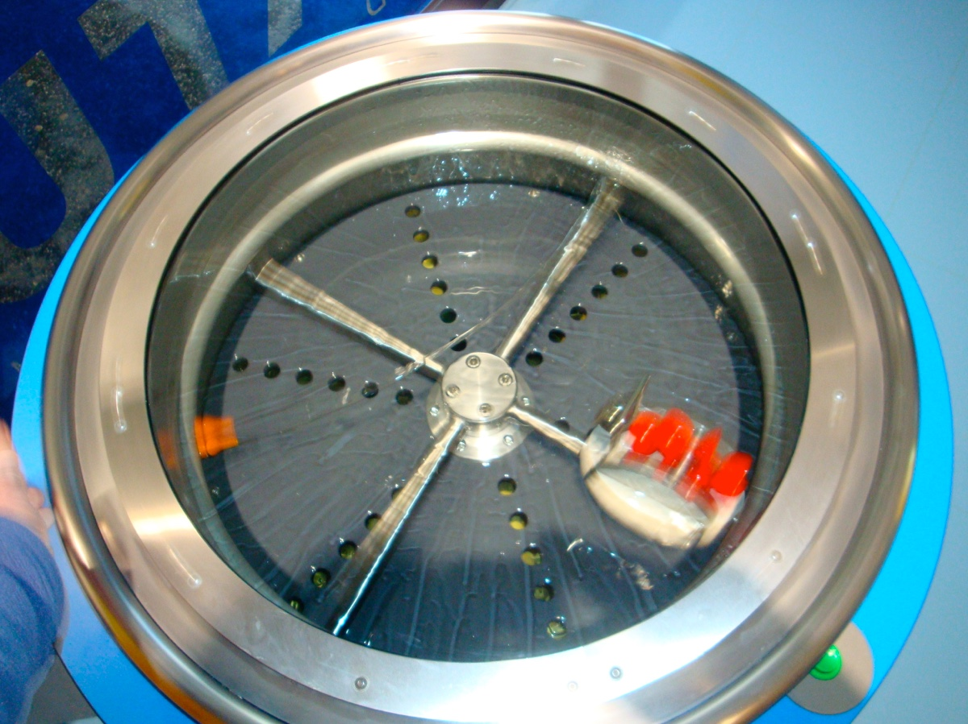
Die Corioliskraft

Slide 18
Nordhalbkugel

Slide 19
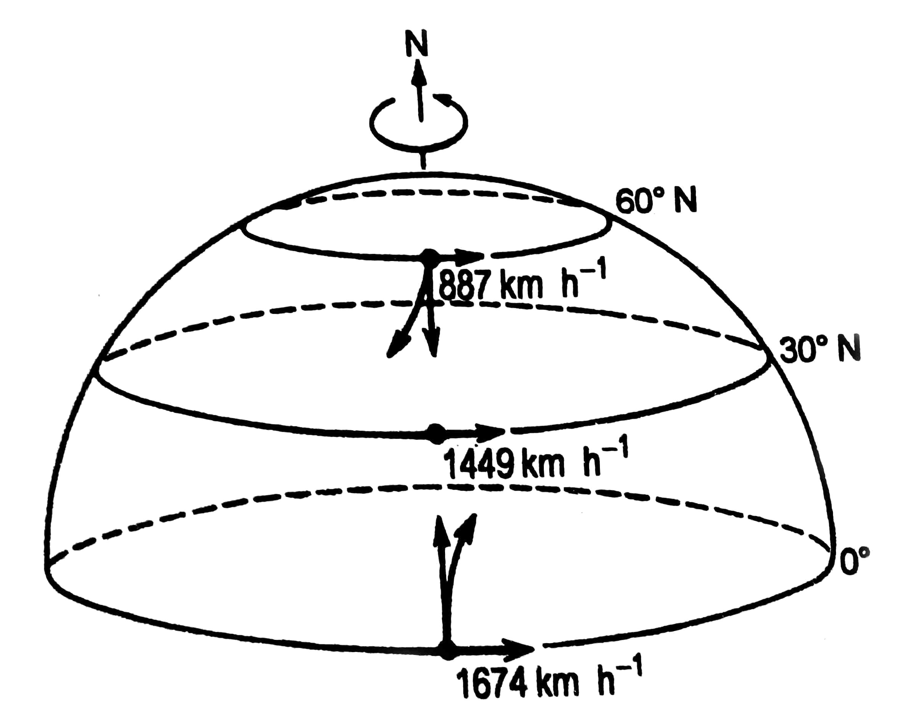

Slide 20
Die Corioliskraft
bewirkt auf der Nordhalbkugel eine Rechtsablenkung senkrecht zur Bewegungsrichtung
auf der Südhalbkugel werden Bewegungen nach links abgelenkt
Die Corioliskraft ist proportional zur Bewegungsgeschwindigkeit.
Ihre Wirkung nimmt mit steigender geografischer Breite zu.
Notes:
Die Corioliskraft lässt sich auf die unterschiedlichen Umfangsgescwindigkeiten der Erdoberfläche zurückführen. Am Äquator ist diese Geschwindigkeitsänderung gering, in hohen Breiten erreicht man scnell Gebiete mit anderer Umfangsgeschwindigkeit. Entsprechend nimmt die Größe der Corioliskraft zu den Polen hin zu.

Slide 21
Windrichtung
... unter dem Einfluß der Corioliskraft
keine Reibung
konstanter Druckgradient
geradliniger Isobarenverlauf
1005
1010
v
1015
C
1020
G
1025
Der geostrophische Wind weht isobarenparallel
Notes:
Die Corioliskraft führt zu einem verblüffenden Effekt bei der Ausbildung der Windrichtung: Unter der Prämisse, dass keine Reibung auf das Luftpaket wirkt, wird sich dessen Richtung parallel zu den Isobaren einstellen. Ein Druckausgleich ist damit überhaupt nicht möglich!

Slide 22
Windgeschwindigkeit
... in Hoch- und Tiefdruckgebieten
Bei gleichem Isobarenabstand
herrscht im
Hochdruckgebiet eine höhere
und im
Tiefdruckgebiet eine niedrigere Windgeschwindigkeit
als der Isobarenabstand vermuten lässt.
Diesen Wind bezeichnet man als
Gradientwind
H
T
Z
Notes:
Hoch- und Tiefdruckgebiete sind meistens annähernd kreisförmig. Bei gekrümmten Bewegungen muß außerdem noch die Zentrifugalkraft berücksichtigt werden. Sie führt dazu, daß, bei gleichem Isobarenabstand, in Hochduckgebieten eine höhere Windgeschwindigkeit herrscht als in Tiefdruckgebieten.

Slide 23
Windgeschwindigkeit
... unter Reibungseinfluss
Die Reibung wirkt entgegengesetzt zur Bewegungsrichtung.
Die Gradientkraft bleibt konstant.
Die Resultierende aus Reibung und Corioliskraft wirkt verzögernd.
1015
R
Die geringere Geschwindigkeit hat eine kleinere Corioliskraft zur Folge.
1020
Die „Rechtsablenkung“ ist deshalb geringer
Die Windgeschwindigkeit bekommt eine Komponente in Richtung des tiefen Drucks.
Notes:
Der Reibungseinfluß hindert das Luftpaket daran, eine entsprechend hohe Geschwindigkeit zu erreichen. Damit ist auch die Corioliskraft geringer; sie schafft es nun gleichsam nicht, das Luftpaket auf seine isobarenparallele Bahn zu zwingen. Die Windgeschwindigkeit erhält so eine Komponente in Richtung des tiefen Drucks.
Da Reibung nur in Bodennähe vorhanden ist und sich die Luft ab etwa 1500m reibungsfrei bewegt, kann der Druckausgleich zwischen Hoch- und Tiefdruckgebieten nur in der bodennahen Luftschicht erfolgen.

Slide 24
Das barische Windgesetz
Änderung des Windes mit der Höhe:
Richtung
Geschwindigkeit
1500 m:
+30 °
x 3
1000 m:
+20 °
x 2
Boden:
Über 1500 m läuft die Luftströmung meist schon isobarenparallel
Notes:
Der Rebungseinfluß nimmt vom Erdboden ausgehend mit der Höhe ab. Mit zunehmender Höhe wird die Luft somit schneller strömen; damit kann die ebenfalls anwachsende Corioliskraft das strömende Luftpaket immer mehr nach rechts ablenken und immer mehr auf seine isobarenparallele Bahn zwingen.
Die Größe dieser Rechtsablenkung und Geschwindigkeitszunahme hängt sehr stark vom Untergrund ab: Im Norddeutschen Tiefland ist sie längst nicht so ausgeprägt wie in den Mittelgebirgen. Über 1500m strömt die Luft allerdings immer reibungsfrei.

Slide 25
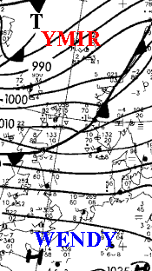
Bestimmung von H und T
Stellt man sich so, daß man den Wind im Rücken hat...
dann ist das Tief links vorn...
und das Hoch rechts hinten.
windy.com
Notes:
In Kenntnis dieser Fakten lässt sich allein aus der Windrichtung auf die Lage der beteiligten Hoch- und Tiefdruckgebiete schließen: Stellt man sich am Boden so, daß man den Wind genau im Rücken hat, so ist das zugehörige Hochdruckgebiet etwa in Position 4 Uhr rechts hinten und das Tiefdruckgebiet etwa in Position 10 Uhr links vorn.
Geht man vom Höhenwind aus, so befindet sich das Hoch genau rechtwinklig rechts vom Beobachter und das Tief genau auf der linken Seite.

Slide 26
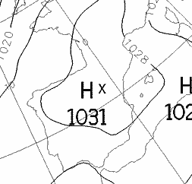
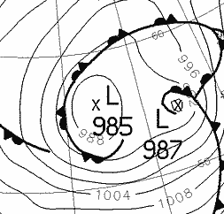
Eigenschaften von H und T
Ein Hochdruckgebiet pumpt Luft rechts herum
Ein Tiefdruckgebiet pumpt Luft links herum
Notes:
Die ausströmende Luft wird im Hochdruckgebiet von der Corioliskraft nach rechts abgelenkt und strömt am Boden auf einer Spirale im Uhrzeigersinn aus dem Hochdruckgebiet heraus.
Die in das Tief einströmende Luft wird ebenfalls nach rechts abgelenkt. Sie fliesst am Boden spiralförmig gegen den Uhrzeigersinn in das Tief hinein.

Slide 27
Eigenschaften von H und T
998
1005
1009
H
T
1013
1013
1017
1020
1017
1013
1009
1005
1009
Im Hochdruckgebiet sinkt Luft ab.
1017
Im Tiefdruckgebiet steigt Luft auf.
Notes:
Ein Hochdruckgebiet ist ein Berg im Luftmeer, ein Tiefdruckgebiet eine Senke. Zum Ausgleich der Druckunterschiede sinkt die Luft im Hochdruckgebiet ab und steigt im Tief auf.

Slide 28
Eigenschaften von H und T
Absinken von Luft im Hochdruckgebiet:
Erwärmung
Abnahme der rel. Feuchte
Wolkenauflösung
Aufsteigen von Luft im Tiefdruckgebiet:
Abkühlung
Zunahme der rel. Feuchte
Wolkenbildung
Notes:
Das Absinken und Aufsteigen der Luft führt zu den allgemein bekannten Wettererscheinungen in Hoch- und Tiefdruckgebieten:
Absinkende Luft im Hoch führt zur Wolkenauflösung und damit zu schönem sonnigen Wetter.
Aufsteigende Luft im Tief neigt zur Wolkenbildung und damit zu verhangenem Himmel und zu Regen, also zu schlechtem Wetter.
Diese Effekte finden nicht nur in den Zentren der Druckgebilde statt, sondern auch an ihren Randbereichen. Man muß deshalb die Krümmung der Isohypsen beachten. Im Bereich eines Hochdruckgebiets weisen diese eine antizyklonale Krümmung auf, im Tief ist die Krümmung zyklonal.

Slide 29
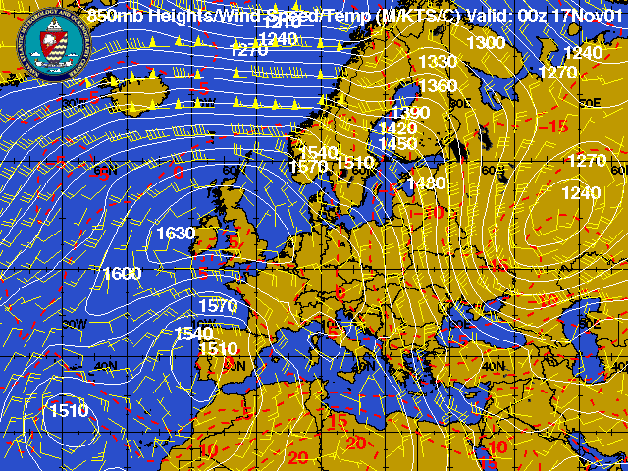
Antizyklonale Krümmung:
Wolkenauflösung
Zyklonale Krümmung
Wolkenbildung
Notes:
Wenn Isobaren bzw. Isohypsen mäandrieren, ist die Feststellung nicht einfach, ob die Isolinie an der entsprechenden Stelle zyklonal oder antizyklonal gekrümmt ist.
Man muß letztlivh feststellen, ob im Krümmungsmittelpunkt ein höherer oder tieferer Druck herrscht.

Slide 30
Eigenschaften von H und T
Höhe [m]
Das Aufsteigen von Luftmassen führt umgekehrt zu einer Labilisierung.
Beim Absinken einer Luftmasse entsteht eine Absink-Inversion, manchmal auch Subsidienz- oder Schrumpfungsinversion genannt.
Temp. [°C]
Notes:
Beim Absinken einer Luftmasse im Hochdruckgebiet gerät diese unter höheren Druck und wird dadurch in der Vertikalen zusammengedrückt.
Ein Luftpaket an der Oberkante der absinkenden Masse legt bei diesem Absinkvorgang deshalb einen weiteren Weg zurück, als ein Luftpaket an der Unterkante. Beide Luftpakete erwärmen sich beim Absinken adiabatisch. Durch die größere Wegstrecke, die das obere Luftpaket zurücklegt, wird dieses schneller erwärmt als das untere Luftpaket; die Schichtung der absinkenden Luftmasse kehrt sich um: Sie wird oben wärmer als unten, dies nennt man eine Inversion.
Eine Erwärmung in den oberen Schichten führt dabei immer zu einer Stabilisierung (Temp steiler = stabil).
Im Tiefdruckgebiet, wo Luftmassen großflächig aufsteigen, kommt es umgekehrt zur Labilisierung (Temp flacher = labil)

Slide 31
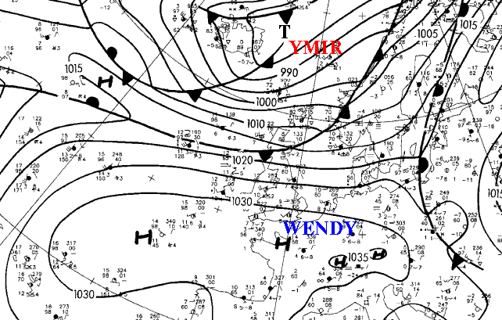
Eigenschaften von H und T
H
T
H: schwache Winde
T: hohe Windgeschwindigkeiten möglich
Notes:
Das Hoch ist ein Berg im Luftmeer, das Tief eine Senke; in beiden Druckgebilden strömt Luft im Kreis. Wenn man in Gedanken mit dem Fahrrad oder dem Motorrad immer rings um einen Berg fährt, so muß man das entsprechend vorsichtig mit niedriger Geschwindigkeit tun. Fährt man dagegen in einer Senke, so kann man mit hoher Geschwindigkeit fahren, da man durch die Zentrifugalkraft gegen die Wand gedrückt wird.
Entsprechend sind in Hochdruckgebieten niedrige Geschwindigkeiten zu erwarten, in Tiefdruckgebieten muß man mit hohen Windgeschwindigkeiten rechnen.
Dies kommt sehr deutlich auf den Wetterkarten zum Ausdruck, wenn man den Isobarenabstand im Hoch und im Tief betrachtet.

Slide 32
Eigenschaften von H und T
Zusammenfassung:
H
T
pumpt Luft nach rechts
pumpt Luft nach links
Luft sinkt ab
Luft steigt auf
Wolkenauflösung
Wolkenbildung
Absinkinversion
Labilisierung
schwache Winde
hohe Windgeschwindigkeiten möglich
Notes:
Zusammenfassung der Eigenschaften von Hoch- und Tiefdruckgebieten

Slide 33
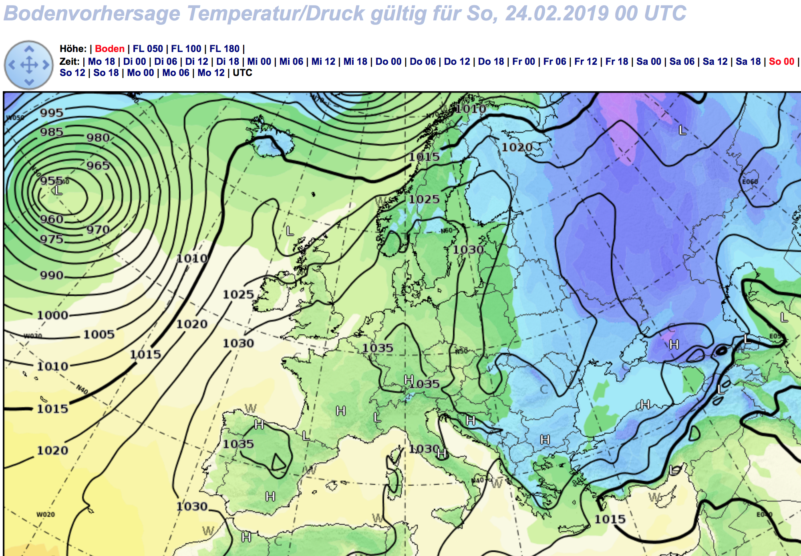

Slide 34
Warme und kalte Luft
500
500
In der warmen Luft muß man weiter hinaufsteigen als in der kalten, um dieselbe Druckänderung zu erhalten.
600
600
700
Es entsteht ein mit der Höhe zunehmendes Druckgefälle und damit eine Ausgleichsströmung, der „thermische Wind“!
700
800
800
900
900
kalt
1000 hPa
warm
Notes:
Wir überlegen zunächst, wie sich eine warme und eine kalte Luftmasse von gleicher Masse (also bei gleichem Bodendruck) unterscheiden:
Warme Luft hat eine geringere Dichte als kalte Luft. Die Schichten der kalten Luftmasse werden somit näher beieinanderliegen als in der Warmluft. Somit entsteht ein mit der Höhe zunehmendes Druckgefälle.
Ein Flugzeug, das mit seinem barometrischen Höhenmesser bei gleicher Höhenanzeige immer entlang einer Druckfläche fliegt, wird bei Flug von kalter in warme Luft vermeintlich immer in derselben Höhe fliegen, tatsächlich jedoch sinken!
Im Winter sind die Berge höher!
Die Druckunterschiede bedingen eine Ausgleichsströmung; dieser themische Wind nimmt mit der Höhe zu. Der Druckgradient weist von der warmen zur kalten Luftmasse. Durch den Einfluß der Corioliskraft weht der thermische Wind isothermenparallel, so daß rechts die warme und links die kalte Luft liegt.

Slide 35
Warme und kalte Luft
500
500
Der Abstand zwischen den Druckflächen 1000hPa und 500hPa ist um so größer, je höher die Temperatur der Luftmasse ist.
Der Abstand dieser beiden Druckflächen ist deshalb ein direktes Maß für die mittlere Temperatur der unteren Troposphäre.
In der Karte werden Orte mit gleichem Höhenwert durch Isohypsen verbunden, man erhält die sogenannte „relative Topographie“.
kalt
1000 hPa
warm
Notes:
Um Aufschluß über die Temperaturverteilung in der Atmosphäre zu erhalten, trägt man nicht Temperaturwerte in die Karte ein (welche sollte man auch nehmen???), sondern misst dem Abstand der beiden Druckflächen 1000hPA und 500hPa. Damit erhält man ein direktes Maß für die mittlere Temperatur der Luftmasse.

Slide 36
Warme und kalte Luft
Es wird keine Luftmasse anderer Temperatur herangeführt:
T
k
T
w
H
w
H
k
Der resultierende Wind ist
stärker
schwächer
als der geostrophische Wind
Notes:
Es ist unrealistisch anzunehmen, daß kalte und warme Luftmassen denselben Bodendruck aufweisen. Derthermische Wind ist daher praktisch nie allein zu beobachten, sondern tritt (v.a. in der Höhe) immer zusammen mit dem geostrophischen Wind auf. Dabei sind 4 Fälle zu unterscheiden:
Bei den oben dargestellten Beispielen wird keine Luftmasse anderer Temperatur herangeführt. Man erkennt, daß nur eine Verstärkung oder Abschwächung des resultierenden Windes.

Slide 37
Warme und kalte Luft
Es wird eine Luftmasse mit anderer Temperatur herangeführt:
T
T
w
k
k
w
H
H
Warmluftadvektion:
Rechtsdrehung des Windes mit der Höhe!
Kaltluftadvektion:
Linksdrehung des Windes mit der Höhe!
Notes:
Werden dagegen Luftmassen anderer Temperatur herangeführt, so ist dies durch auffällige Erscheinungen gekennzeichnet:
Eine Warmluftadvektion äußert sich durch eine zunehmende Rechtsdrehung des Windes mit der Höhe. Eine Linksdrehung des Windes mit zunehmender Höhe weist auf eine Kaltluftadvektion hin.
Die thermisch bedingte Drehung des Windes ist erst ab einer Höhe von etwa 3000m verlässlich zu deuten. Darunter wird man in allerRegel immer eine Rechtsdrehung beobachten, hervorgerufen durch den nachlasssenden Reibungseinfluß und die dadurch sich stärker auswirkende Corioliskraft.

Slide 38
Thermische H und T
H aus schwerer, kalter Luft
Annahme:
Russisches Festlandshoch:
starke Bodenausstrahlung
Abkühlung der Luftmassen
durch Gebirge am Abfließen behindert
QFF: 1070 hPa
T aus warmer, leichter Luft
Hitzetief über der Iberischen Halbinsel
Notes:
Diese thermischen Druckgebilde sind nie mit Fronten verbunden, da sie aus einheitlichen Luftmassen bestehen.

Slide 39
Thermische H und T
Thermisches H
Konvergenz
600
700
800
900
1000
Abkühlung
Notes:
Durch die Abkühlung erhält die Luftmasse eine größere Dichte; dadurch kommt es im Kaltsektor zu einer schnelleren Druckabnahme mit der Höhe. Es entsteht ein Druckgefälle in Richtung der kalten Luftsäule und somit kommt es zur Konvergenz im Abkühlungsgebiet. Dieses Zufließen von Luft führt aber zu einer Luftdruckerhöhung im Kaltsektor.

Slide 40
Thermische H und T
Thermisches H
T
Konvergenz
600
700
800
Divergenz
900
H
1000
Abkühlung
Notes:
Die Luftdruckerhöhung am Boden führt in den unteren Luftschichten zu einem „Umstülpen“ der Druckflächen. Am Boden fließt Luft ab, in der kalten Luftsäule kommt es zum Absinken der Luft. Es ist ein thermisches Hochdruckgebiet entstanden.

Slide 41
Thermische H und T
Thermisches T
Divergenz
600
700
800
900
1000
Erwärmung
Notes:
Durch die Erwärmung erhält die Luftmasse eine geringere Dichte; dadurch kommt es im Warmsektor zu einer langsameren Druckabnahme mit der Höhe. Es entsteht ein Druckgefälle in Richtung der umgebenden kalten Luft und somit kommt es zum Abfließender Luft aus dem Erwärmungsgebiet. Dieses Abfließen von Luft führt aber zu einer Luftdruckerniedrigung im Kaltsektor.

Slide 42
Thermische H und T
Thermisches T
H
Divergenz
600
700
800
Konvergenz
900
T
1000
Erwärmung
Notes:
Durch das Abfließen der Luft aus dem Warmsektor erhält die warme Luftsäule ein geringeres Gewicht, der Luftdruck am Boden fällt und die unteren Druckflächen stülpen sich entgegengesetzt nach unten. Damit kommt es zu einem Einfließen der Luft am Boden, die nach oben steigt und in der Höhe wieder ausfließt.
Es ist ein thermisches Tiefdruckgebiet entstanden.

